Slide 1
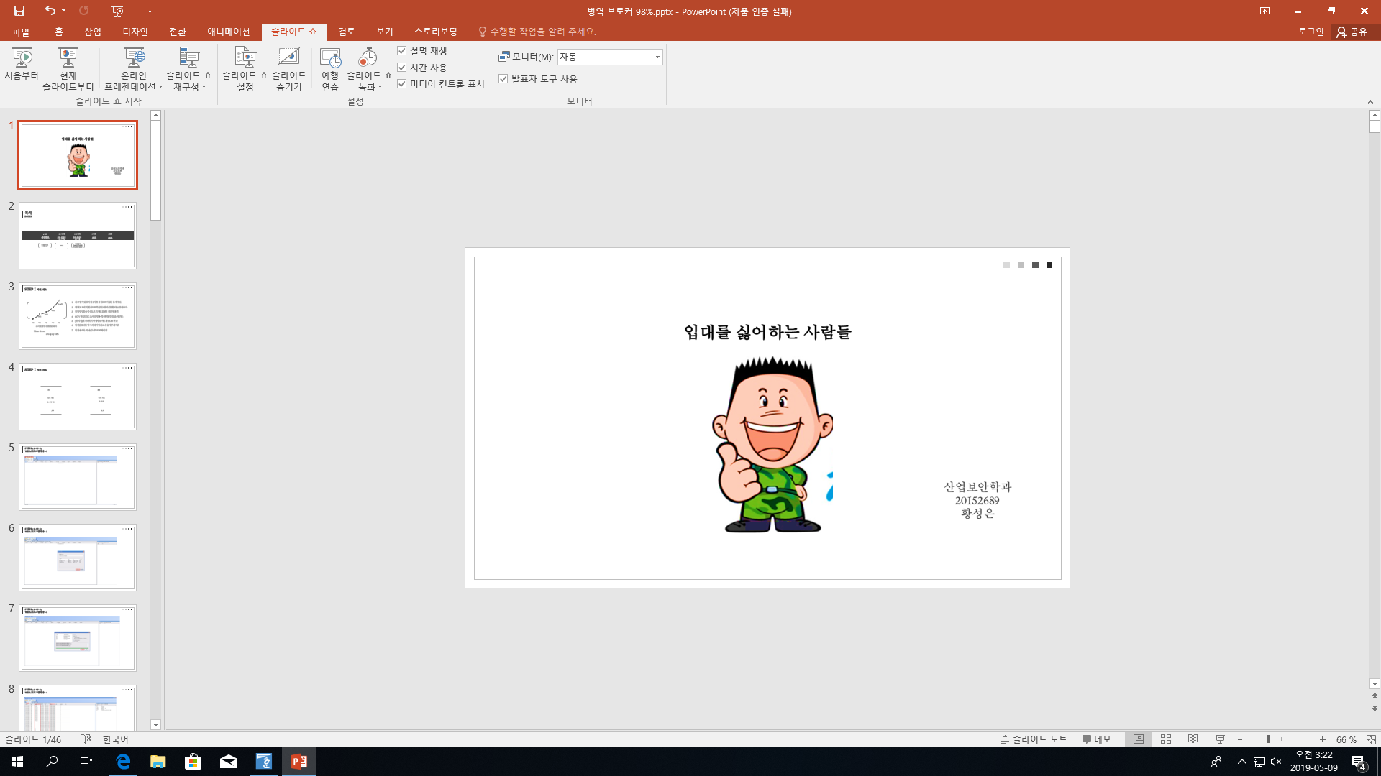
입대를 싫어하는 사람들
산업보안학과
20152689
황성은

Slide 2
목차
INDEX
1 단계
사건개요
2 - 1 단계
포렌식 과정
(윤 사무원)
2 - 2 단계
포렌식 과정
(반 직원)
3 단계
결론
4 단계
Q&A
병무청 민원
파일 복구
병역 브로커
WEFA
Forensic Tool Kit
File Ziller Server

Slide 3
STEP 1 사건 개요
+α%
최근 현역 및 공익 대상자를 중심으로 다량의 문자 수신
‘병역 브로커’의 활동으로 특정 면제자가 발생한다는 민원 증가
관할 병무청을 중심으로 디지털 포렌식 전문가 파견
CCTV 확인 및 PC 조사 진행 → 특이행동 발견 (윤 사무원)
(반 직원)의 자리에서 반입이 금지된 개인 USB 적발
디지털 포렌식 팀에 의해 기밀 자료 유출 여부 파악중
현재 용의자 2명을 중심으로 조사 진행
+38%
+17%
+30%
`11
`12
`13
`14
`15
OO 지역의 병무청 관련 민원 신고 증가
Market winners:
a Company : 32%

Slide 4
STEP 1 사건 개요
“
“
용의자 1
윤 사무원
용의자 2
반 직원
”
”

Slide 5
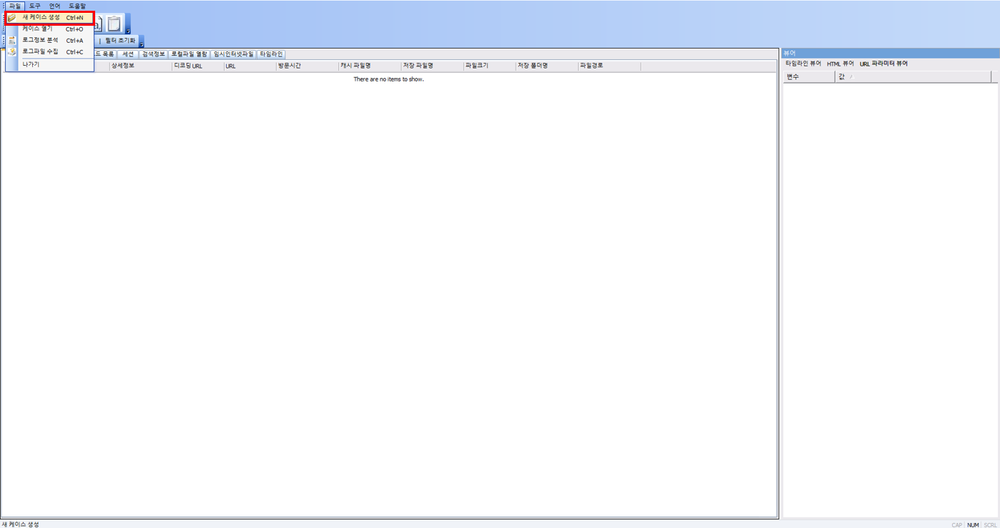
STEP 2 ( 윤 사무원 )
WEFA 프로그램 활용 - 1

Slide 6
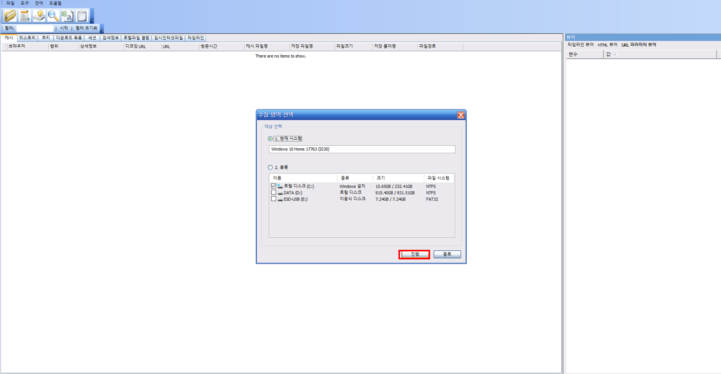
STEP 2 ( 윤 사무원 )
WEFA 프로그램 활용 - 2

Slide 7
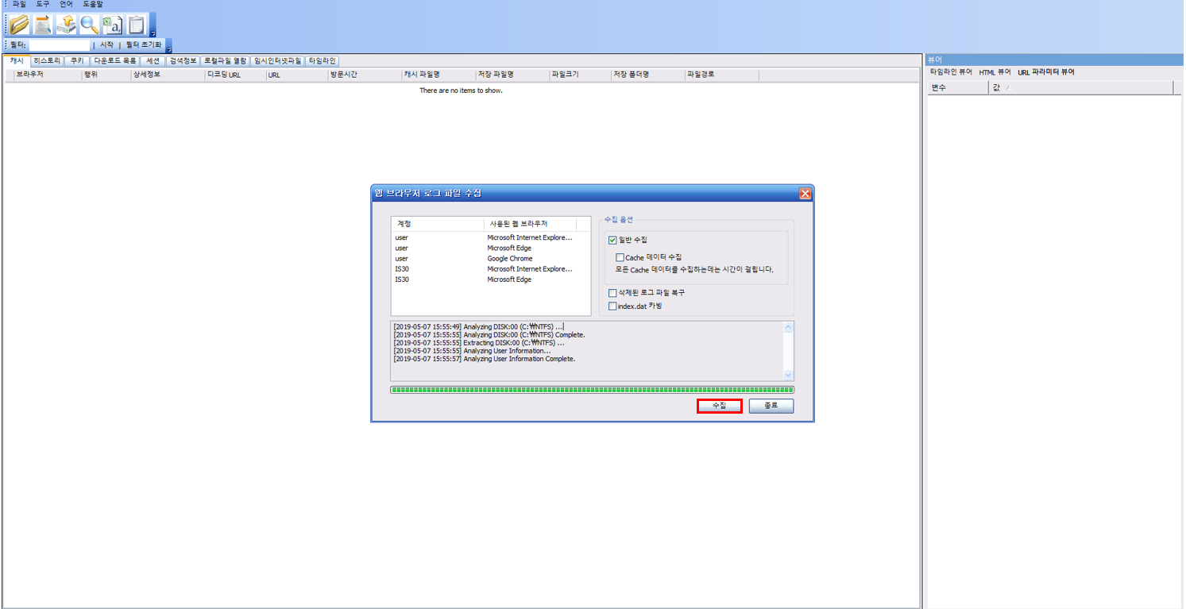
STEP 2 ( 윤 사무원 )
WEFA 프로그램 활용 - 3

Slide 8
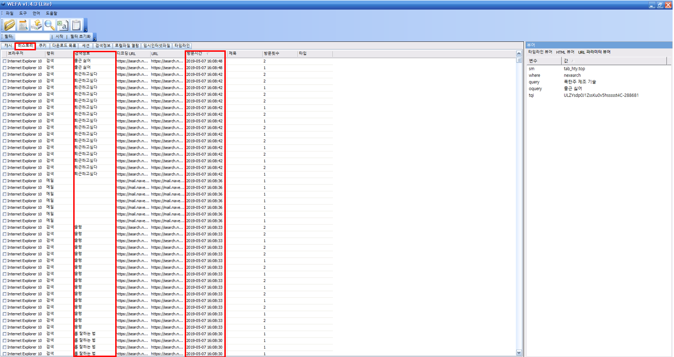
STEP 2 ( 윤 사무원 )
WEFA 프로그램 활용 - 4

Slide 9
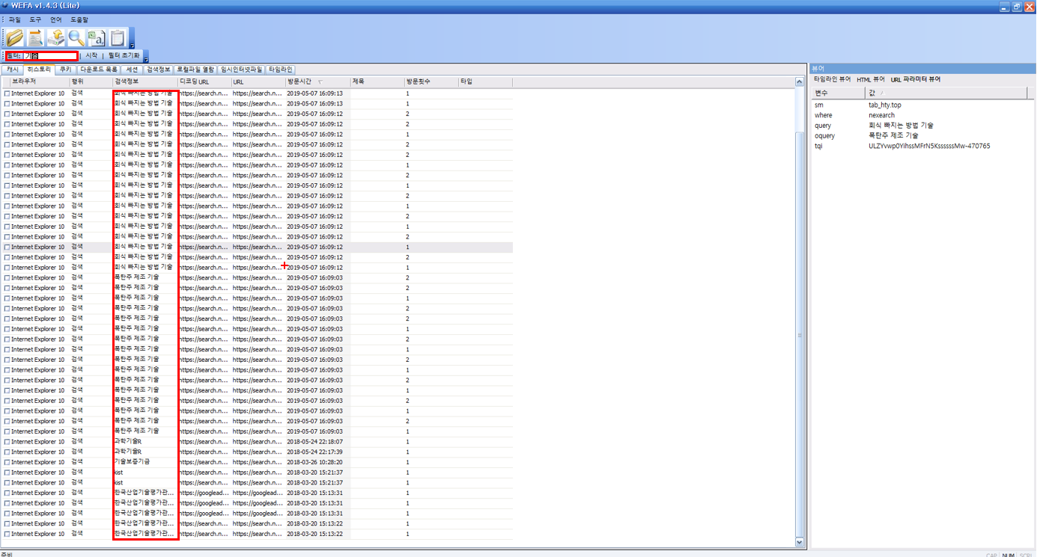
STEP 2 ( 윤 사무원 )
WEFA 프로그램 활용 - 5

Slide 10
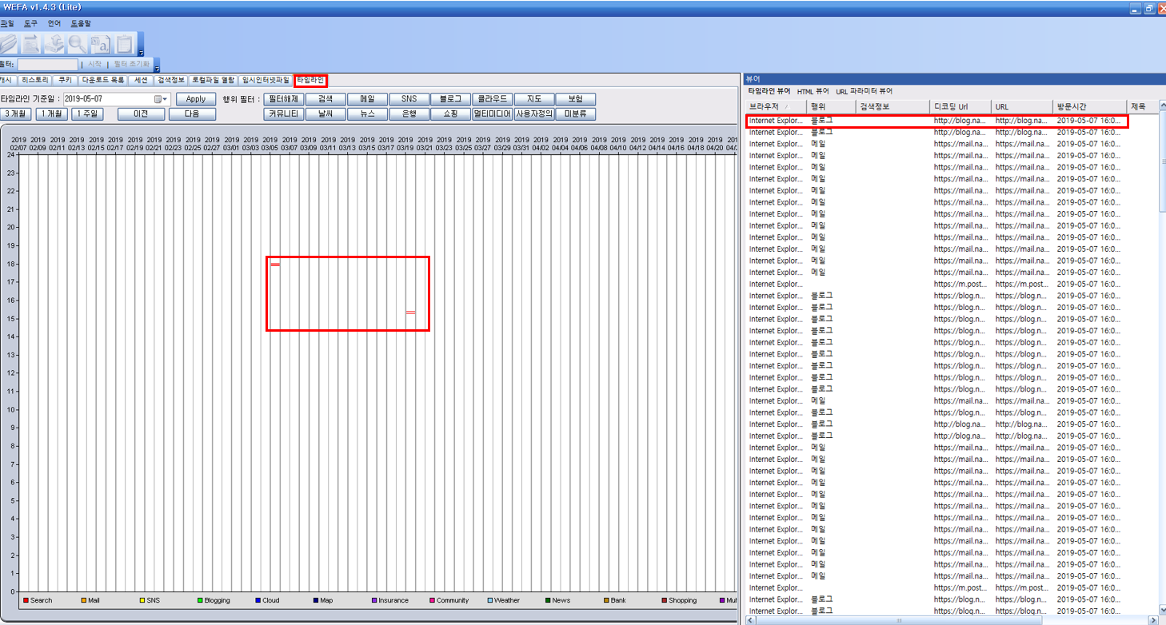
STEP 2 ( 윤 사무원 )
WEFA 프로그램 활용 - 6

Slide 11
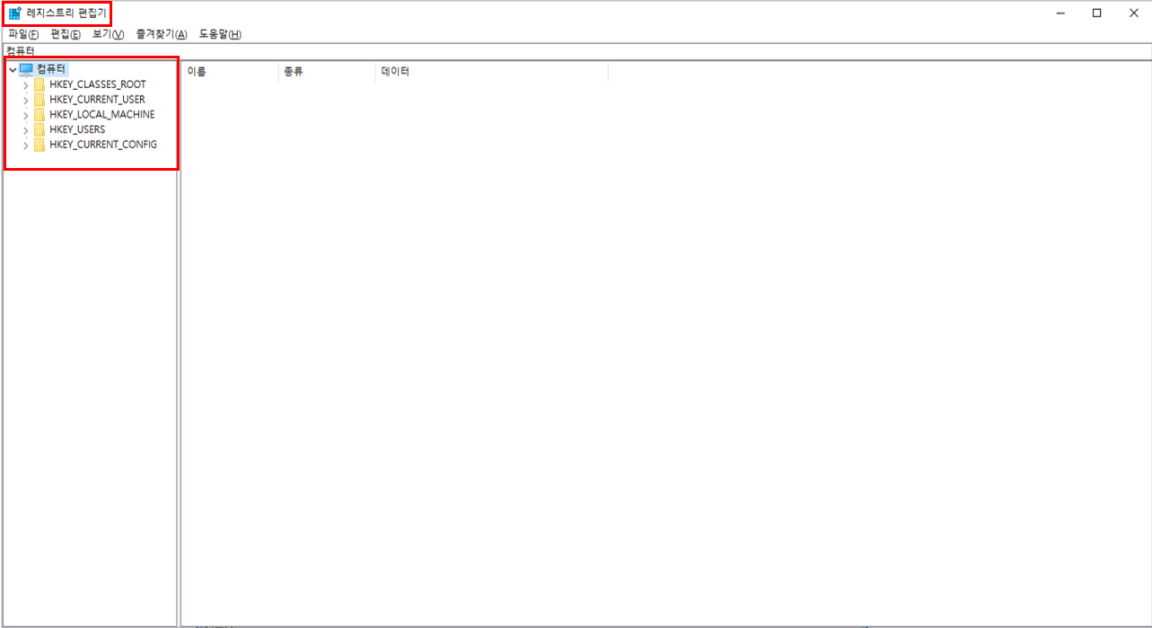
STEP 2 ( 반 직원)
무결성 입증 - 1

Slide 12
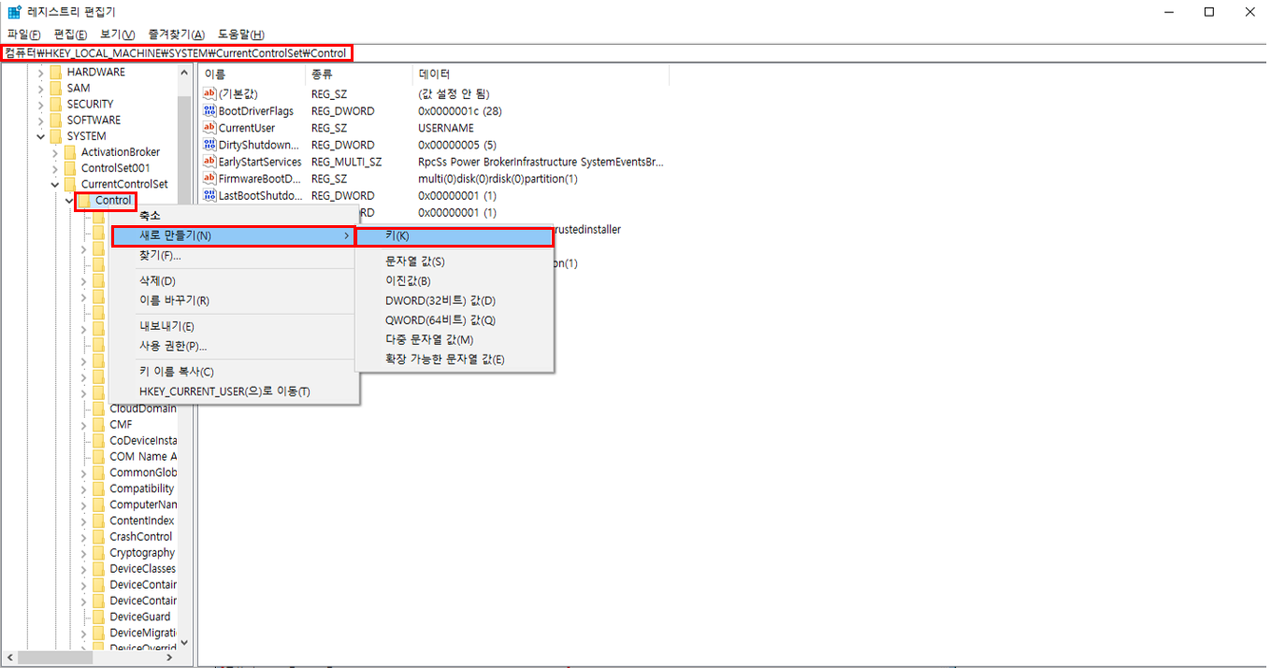
STEP 2 ( 반 직원)
무결성 입증 - 2

Slide 13
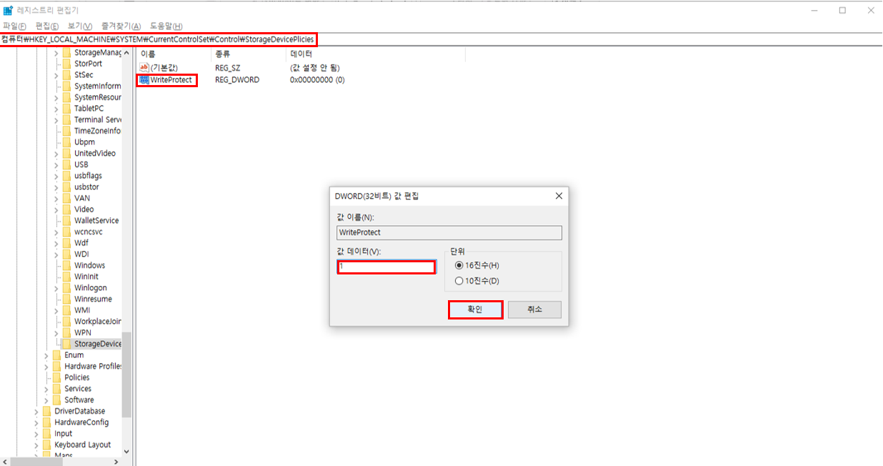
STEP 2 (반 직원 )
무결성 입증 - 3

Slide 14
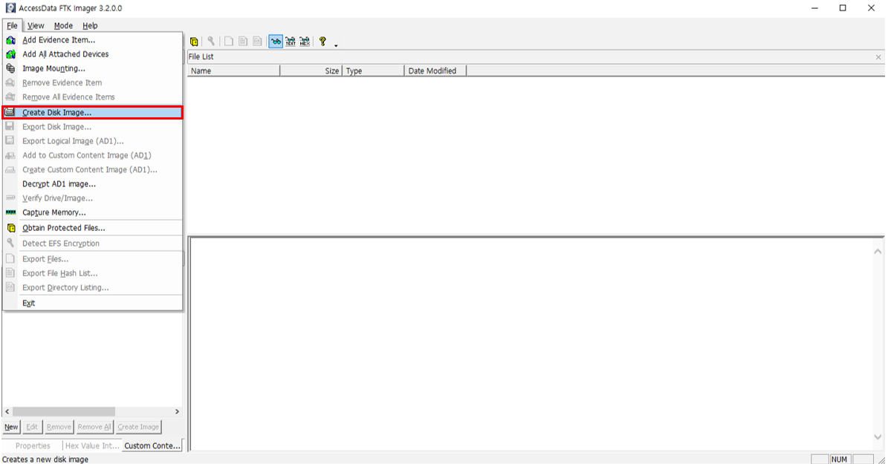
STEP 2 (반 직원 )
이미지 Filing - 1

Slide 15
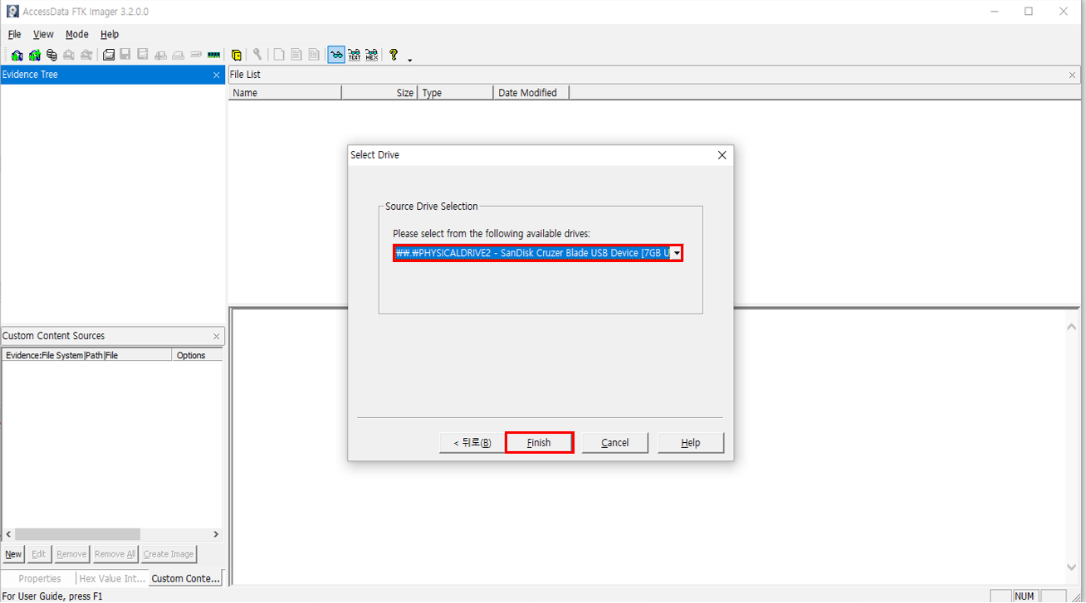
STEP 2 (반 직원 )
이미지 Filing - 2

Slide 16
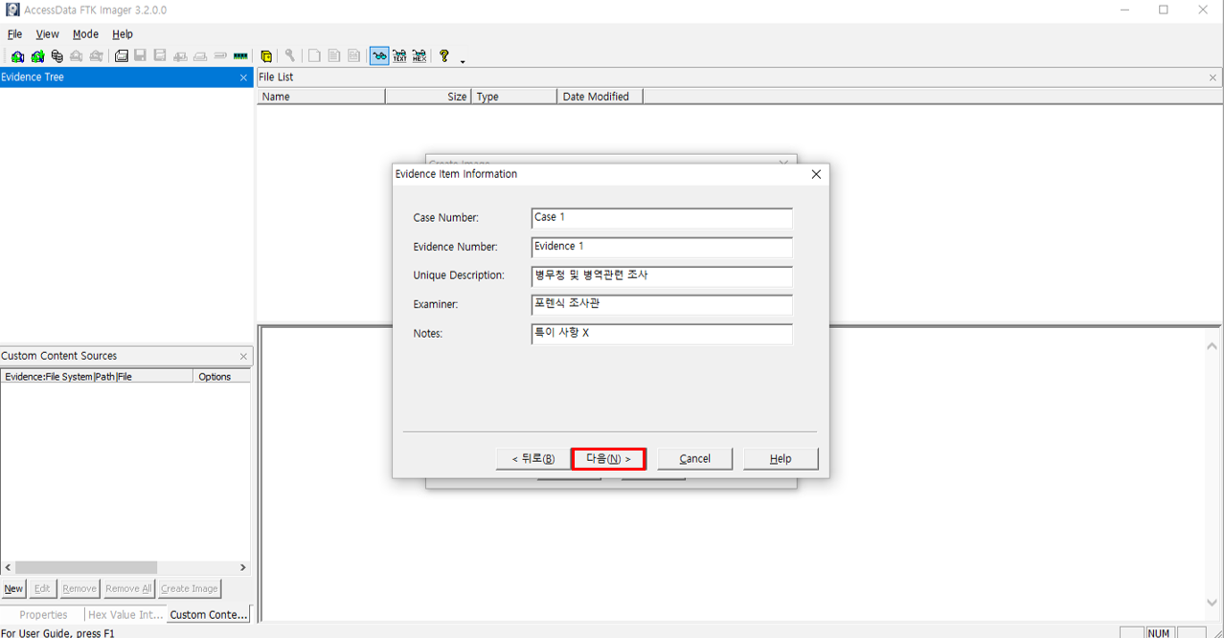
STEP 2 (반 직원 )
이미지 Filing - 3

Slide 17
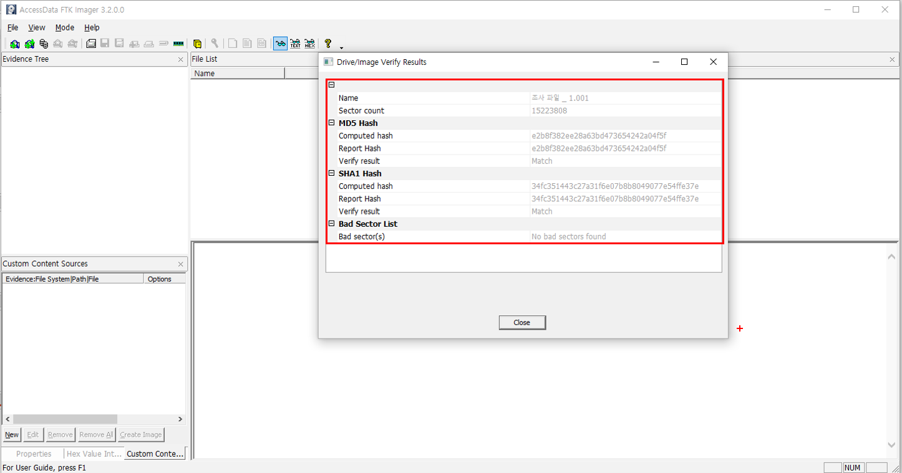
STEP 2 (반 직원 )
이미지 Filing - 4

Slide 18
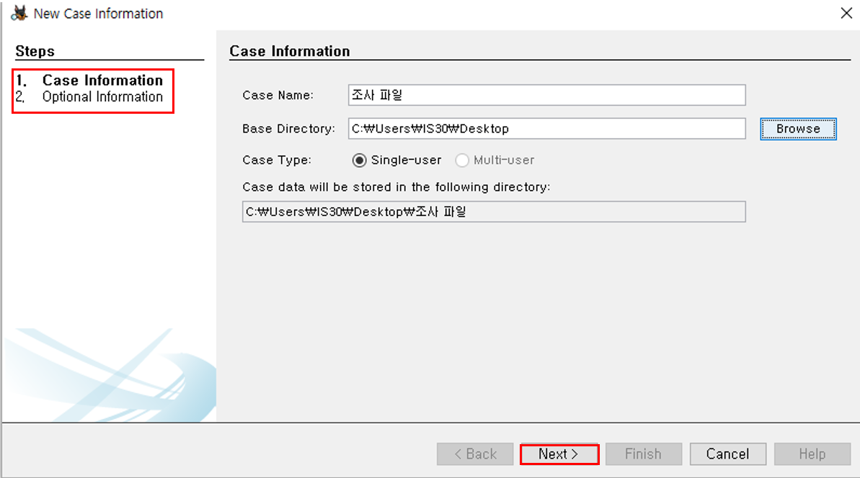
STEP 2 ( 포렌식 과정 )
파일 복구 - 1

Slide 19
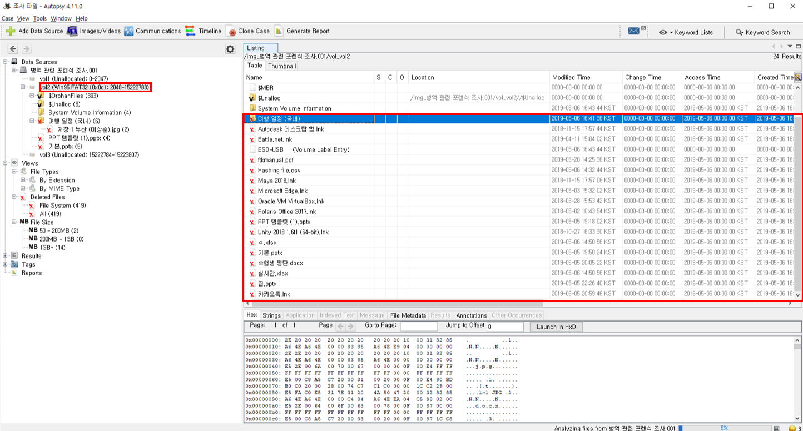
STEP 2 (반 직원 )
파일 복구 - 2

Slide 20
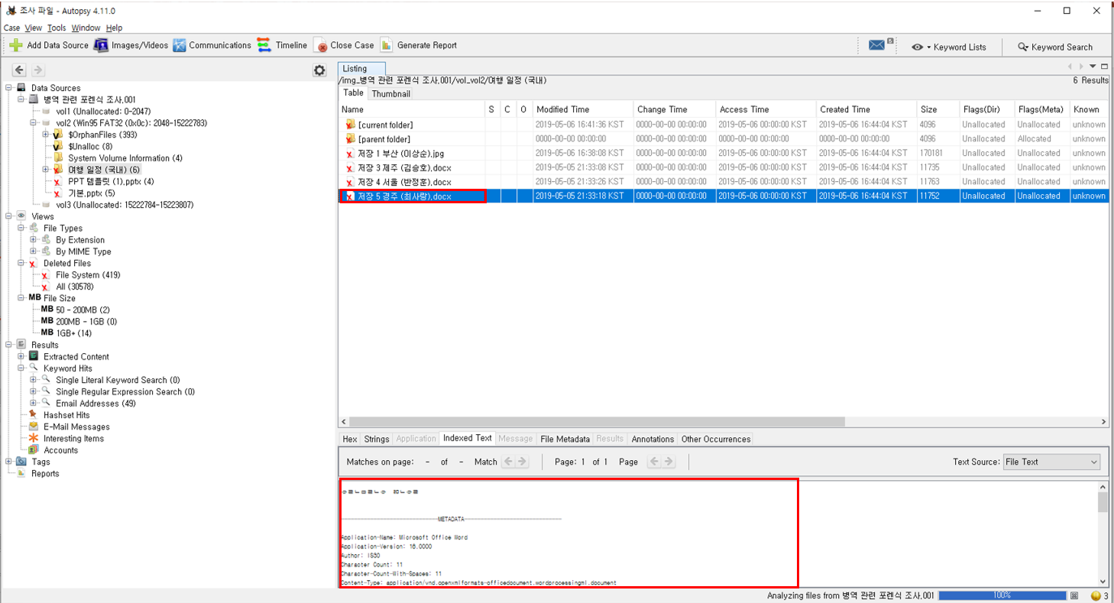
STEP 2 (반 직원 )
파일 복구 - 3

Slide 21
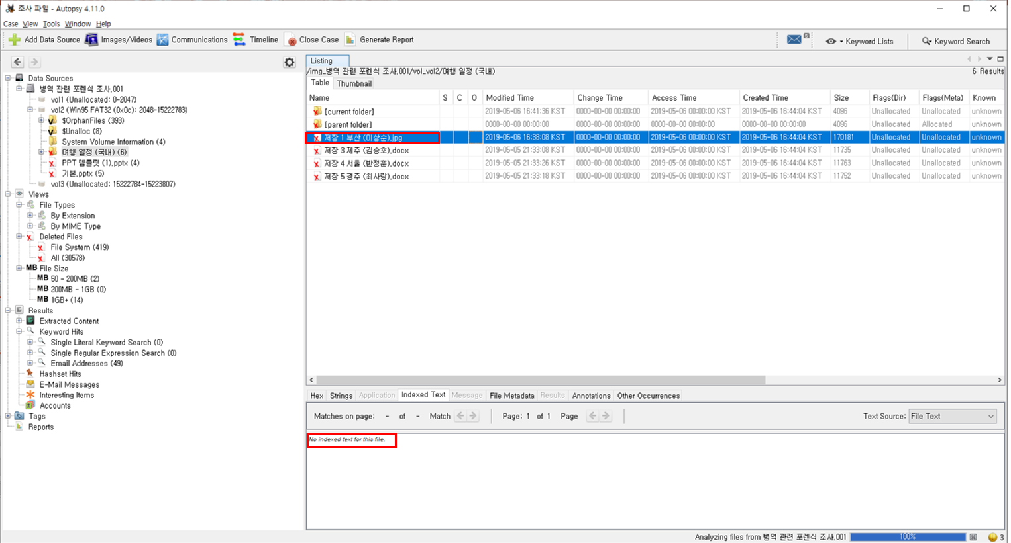
STEP 2 (반 직원 )
파일 복구 - 4

Slide 22
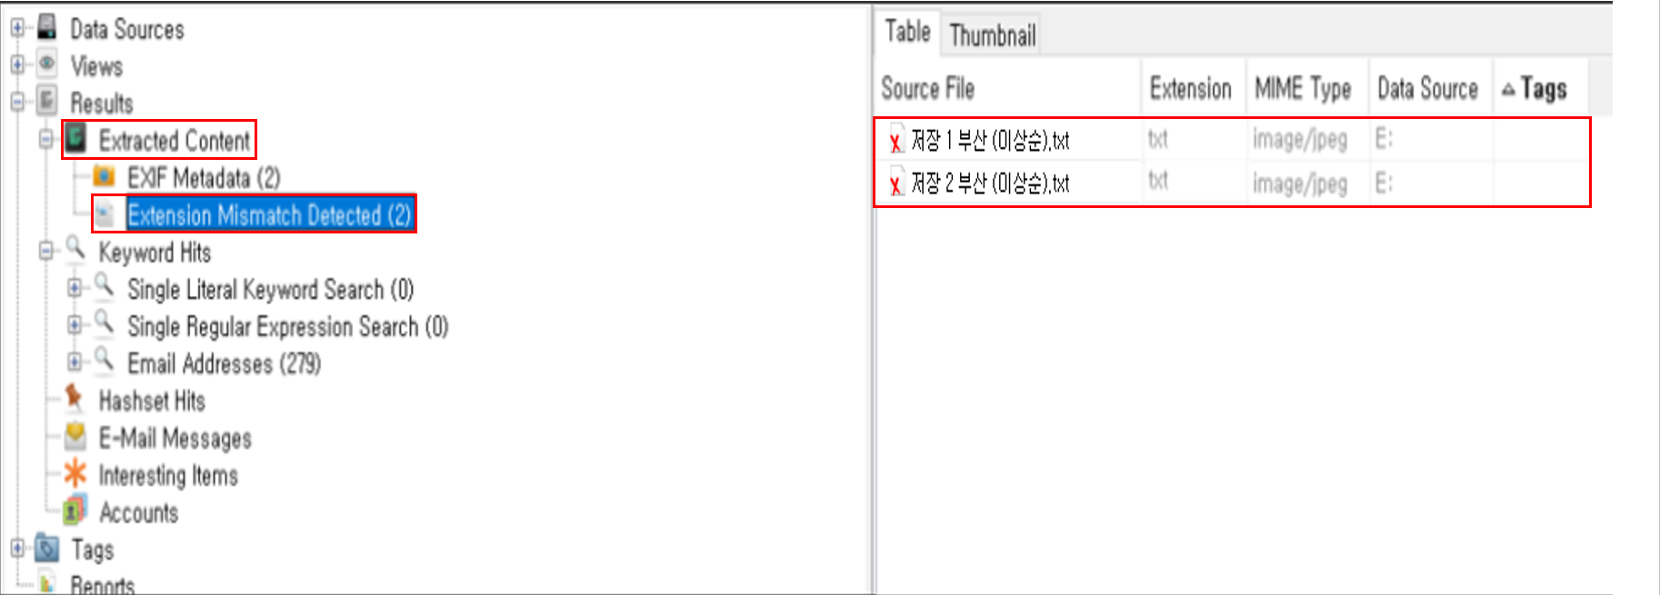
STEP 2 ( 포렌식 과정 )
확장자 불일치 파일 검색 - 1
예시 : AUTOSY를 이용해 파일 시그니처와 파일 확장자가 다르다면 여기서 발견됨.
→ 더 자세히 파악하기 위해 ..

Slide 23
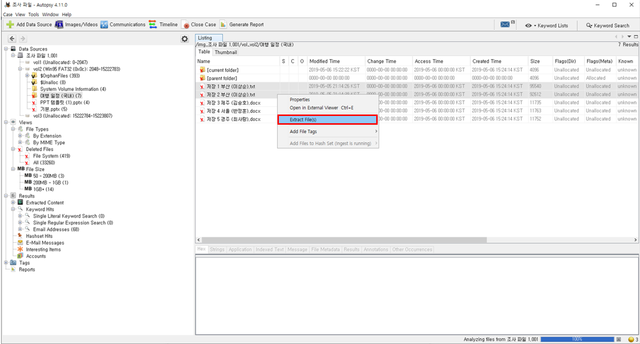
STEP 2 ( 포렌식 과정 )
확장자 불일치 파일 검색 - 2

Slide 24
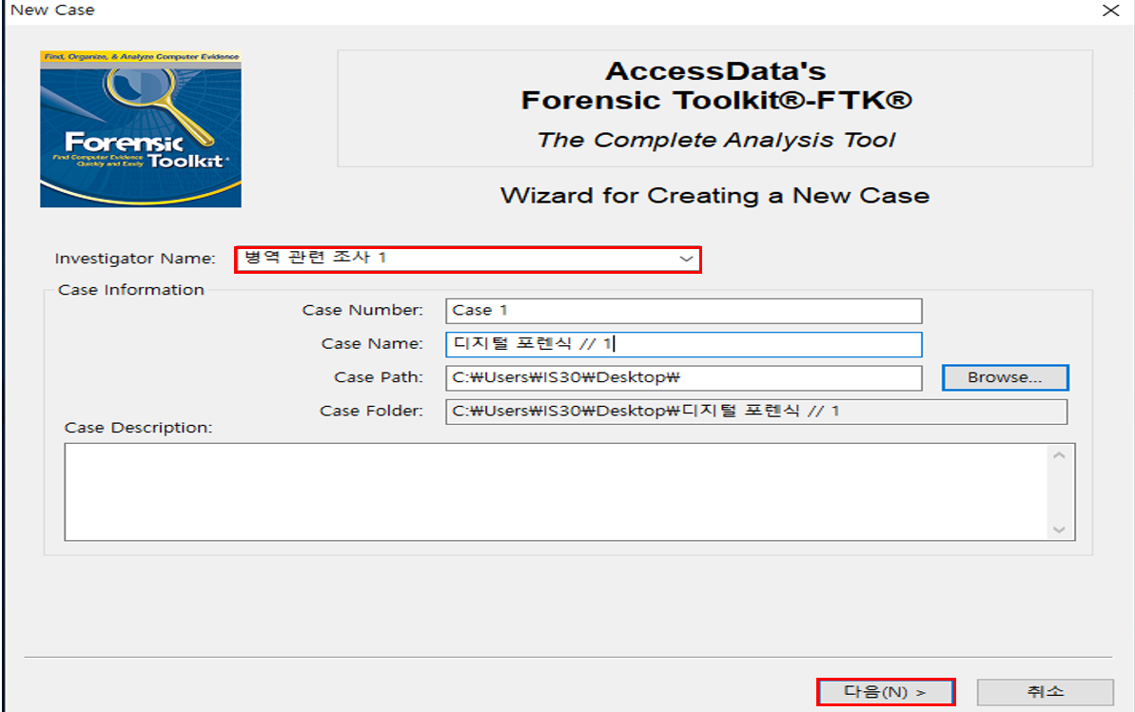
STEP 2 ( 포렌식 과정 )
FTK 1.81.6 // Forensic Tool Kit 활용 – 1

Slide 25
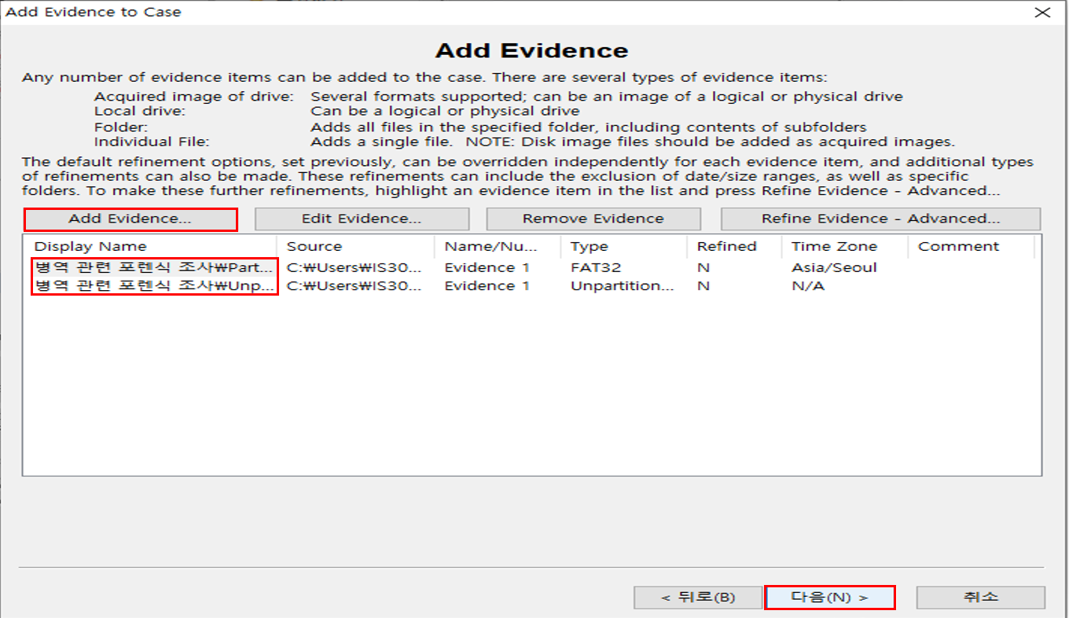
STEP 2 ( 포렌식 과정 )
FTK 1.81.6 // Forensic Tool Kit 활용 – 2

Slide 26
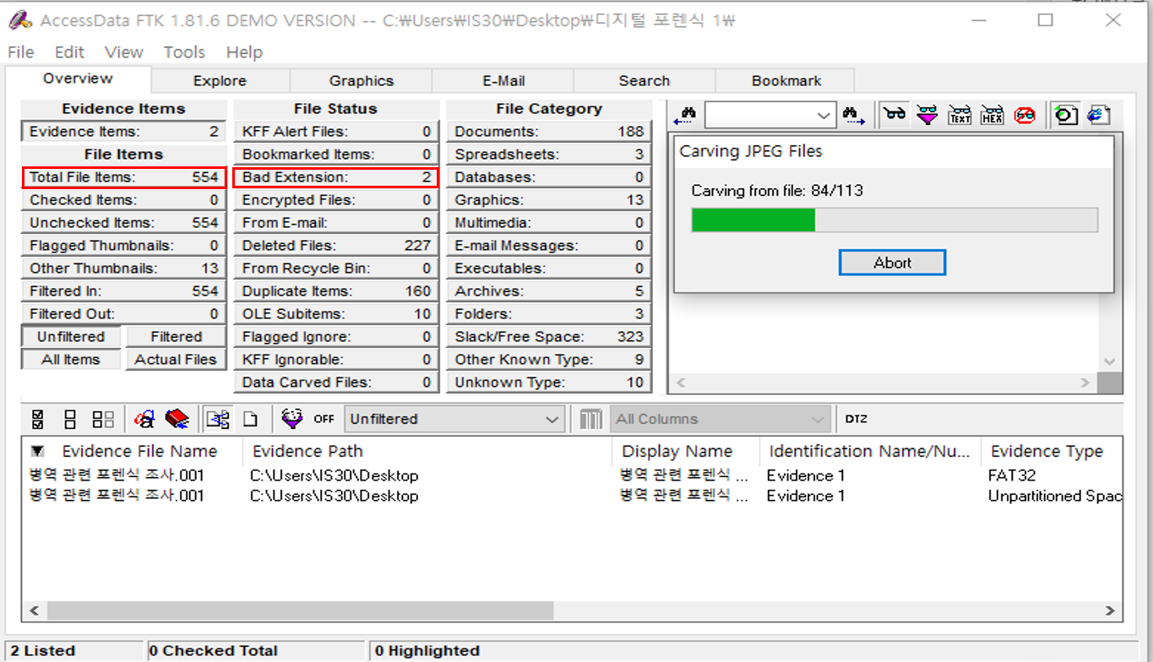
STEP 2 ( 포렌식 과정 )
FTK 1.81.6 // Forensic Tool Kit 활용 – 3

Slide 27
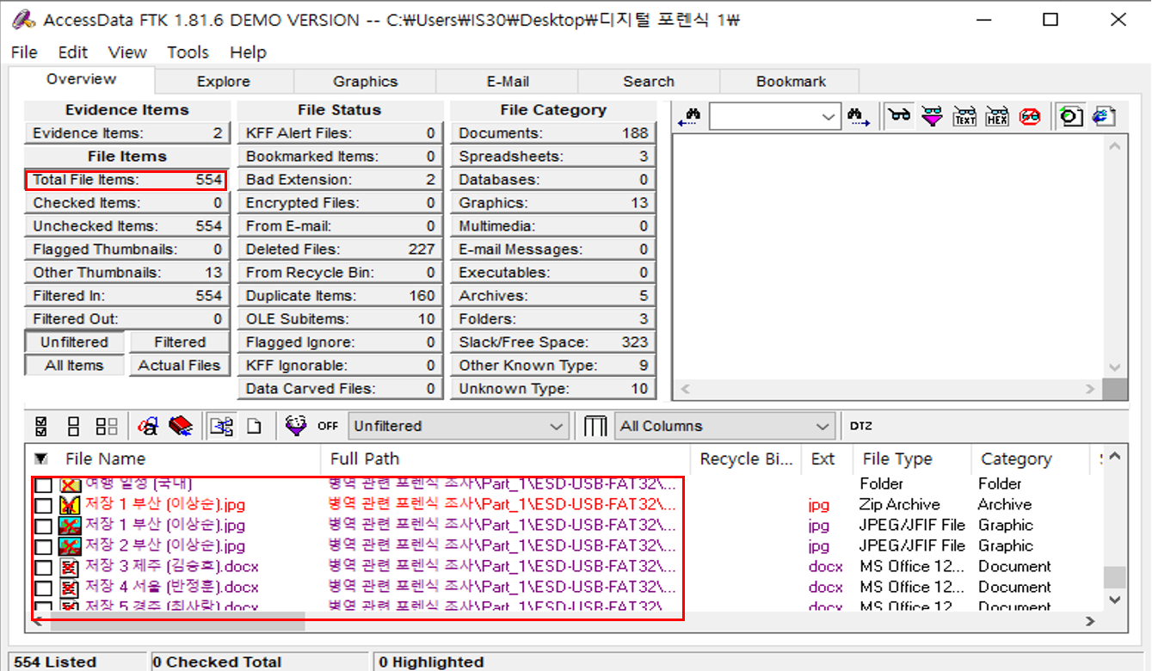
STEP 2 ( 포렌식 과정 )
FTK 1.81.6 // Forensic Tool Kit 활용 – 4

Slide 28
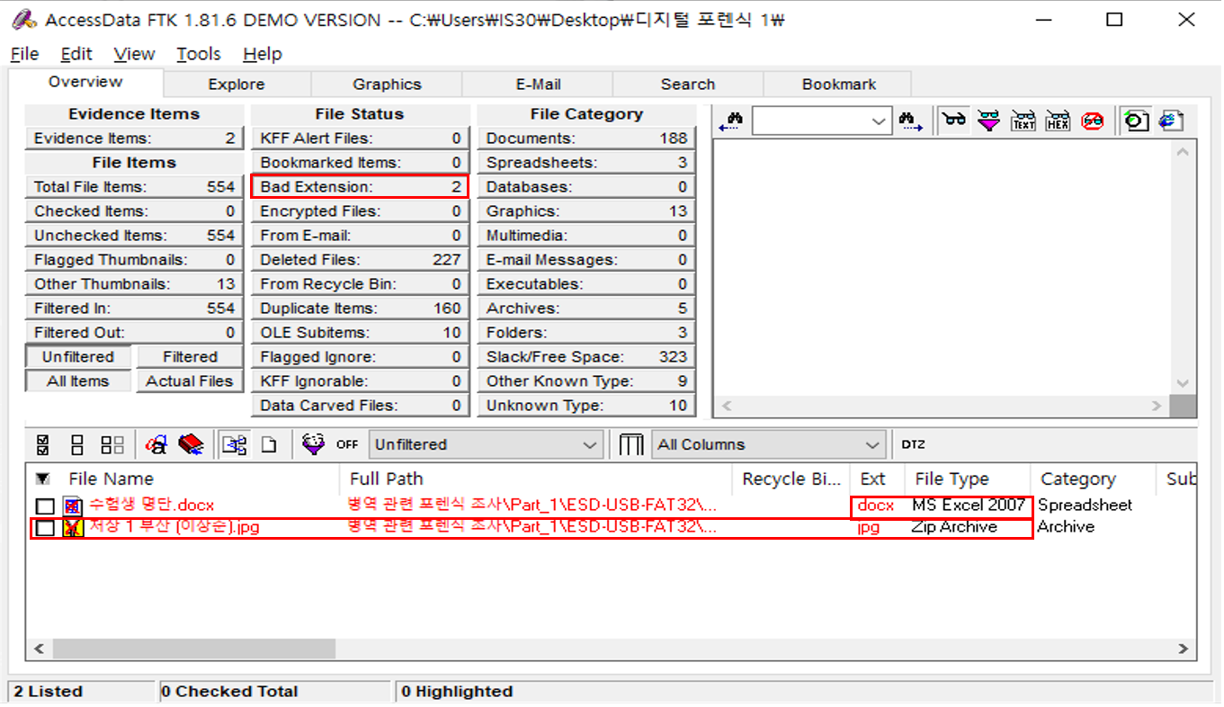
STEP 2 ( 포렌식 과정 )
FTK 1.81.6 // Forensic Tool Kit 활용 – 5

Slide 29
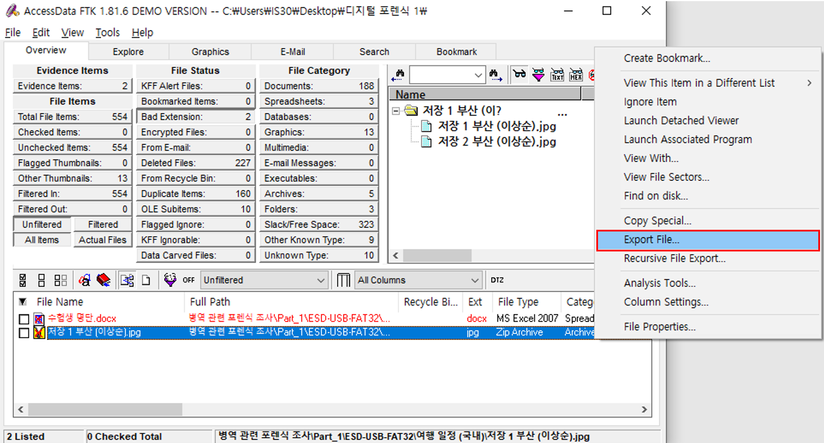
STEP 2 ( 포렌식 과정 )
FTK 1.81.6 // Forensic Tool Kit 활용 – 6

Slide 30
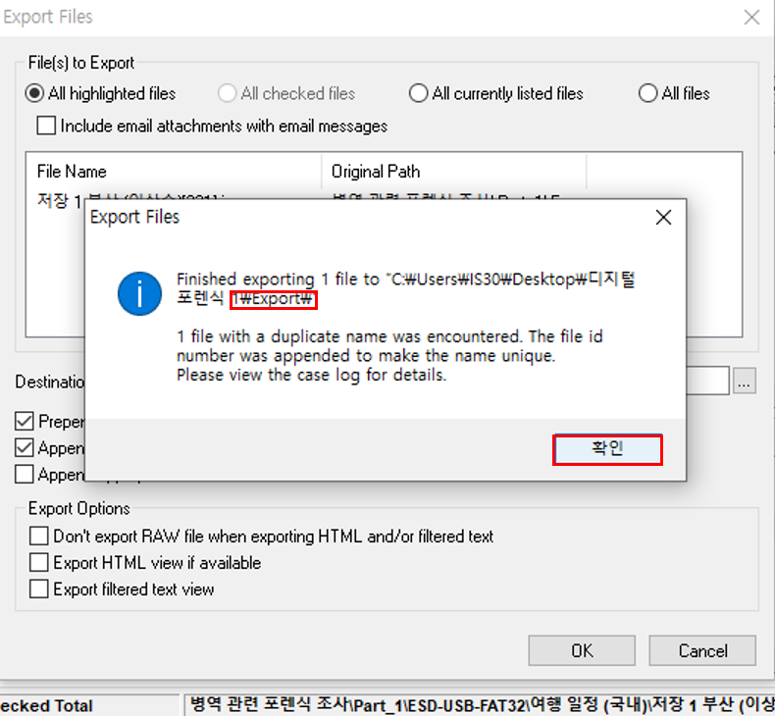
STEP 2 ( 포렌식 과정 )
FTK 1.81.6 // Forensic Tool Kit 활용 – 7

Slide 31
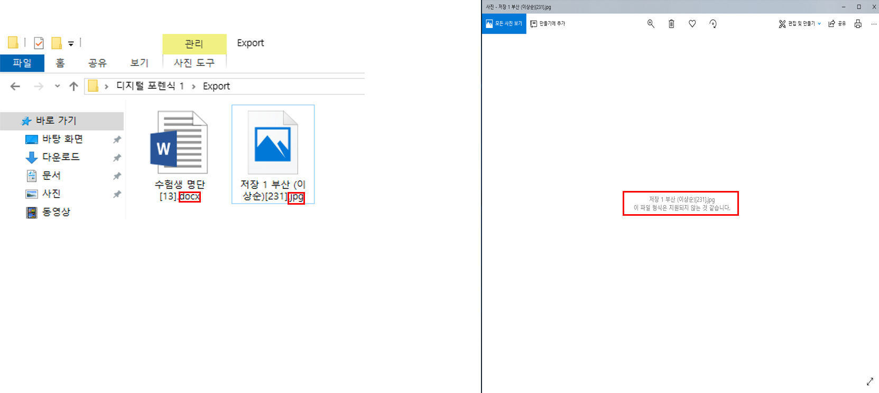
STEP 2 ( 포렌식 과정 )
FTK 1.81.6 // Forensic Tool Kit 활용 – 8

Slide 32
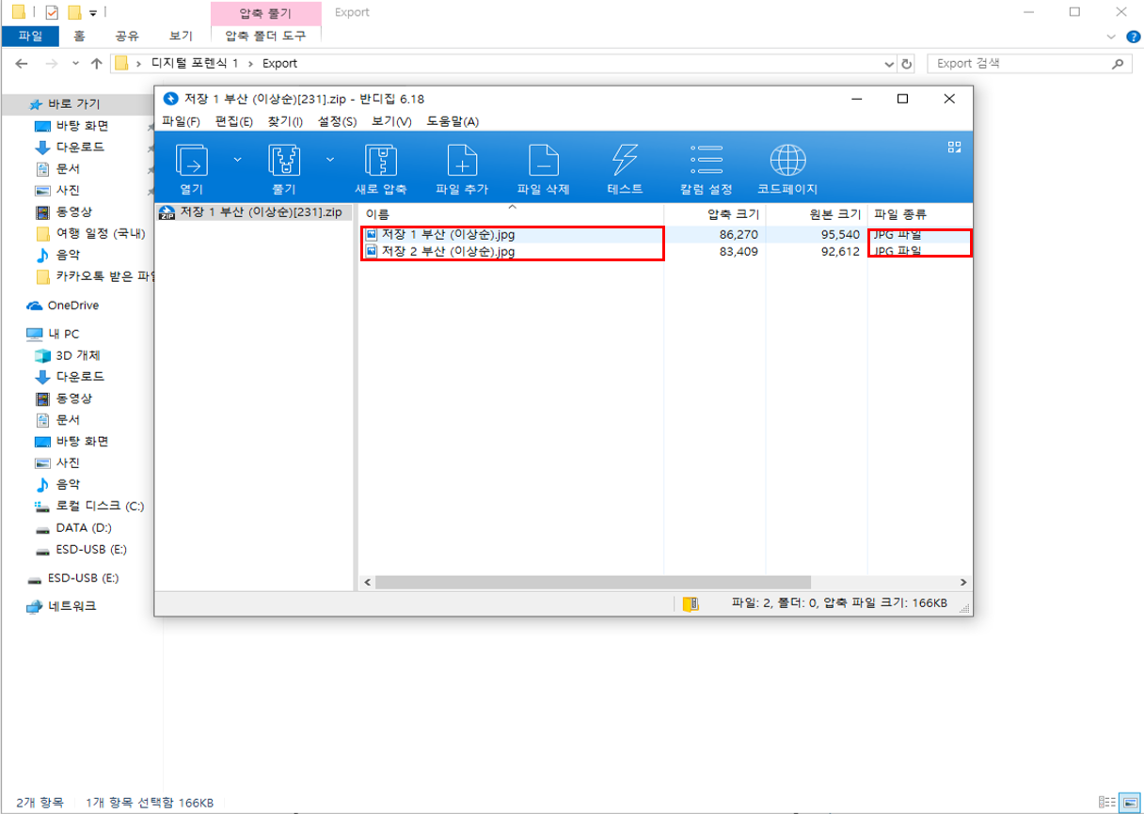
STEP 2 ( 포렌식 과정 )
FTK 1.81.6 // Forensic Tool Kit 활용 – 9

Slide 33
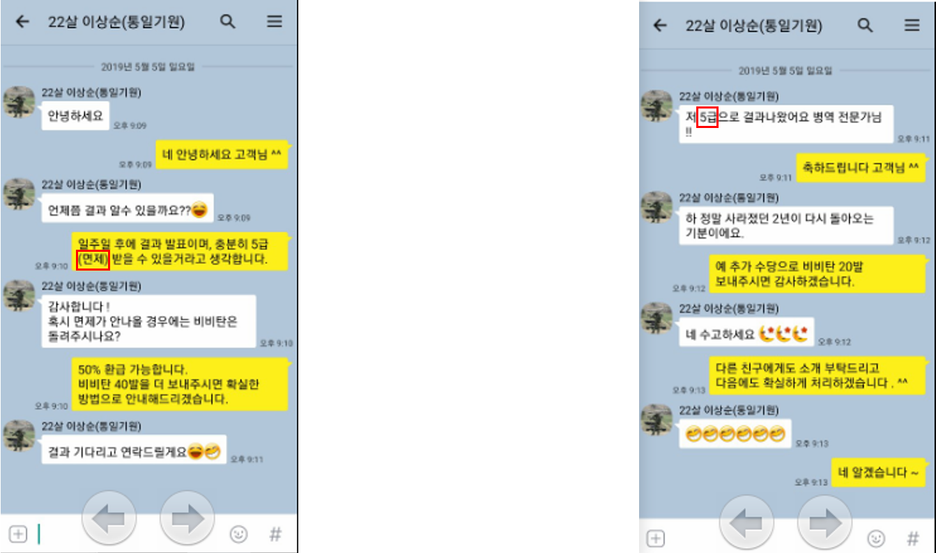
STEP 2 ( 포렌식 과정 )
FTK 1.81.6 // Forensic Tool Kit 활용 – 10

Slide 34
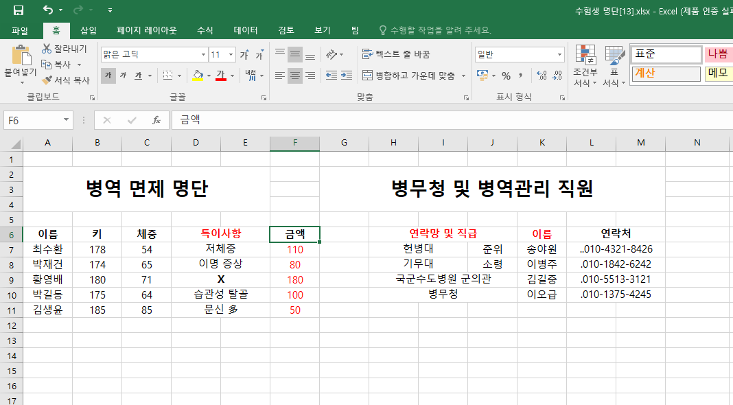
STEP 2 ( 포렌식 과정 )
FTK 1.81.6 // Forensic Tool Kit 활용 – 11

Slide 35
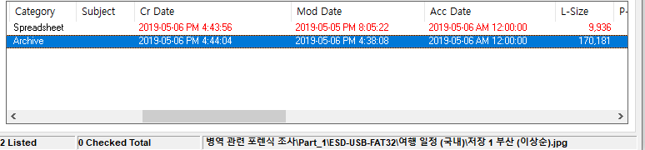
STEP 2 ( 포렌식 과정 )
Forensic Tool Kit 활용 – 12
Cr Date – 파일 생성 시간
Mod date – 파일 수정 시간
Acc Date – 파일 접근 시간

Slide 36
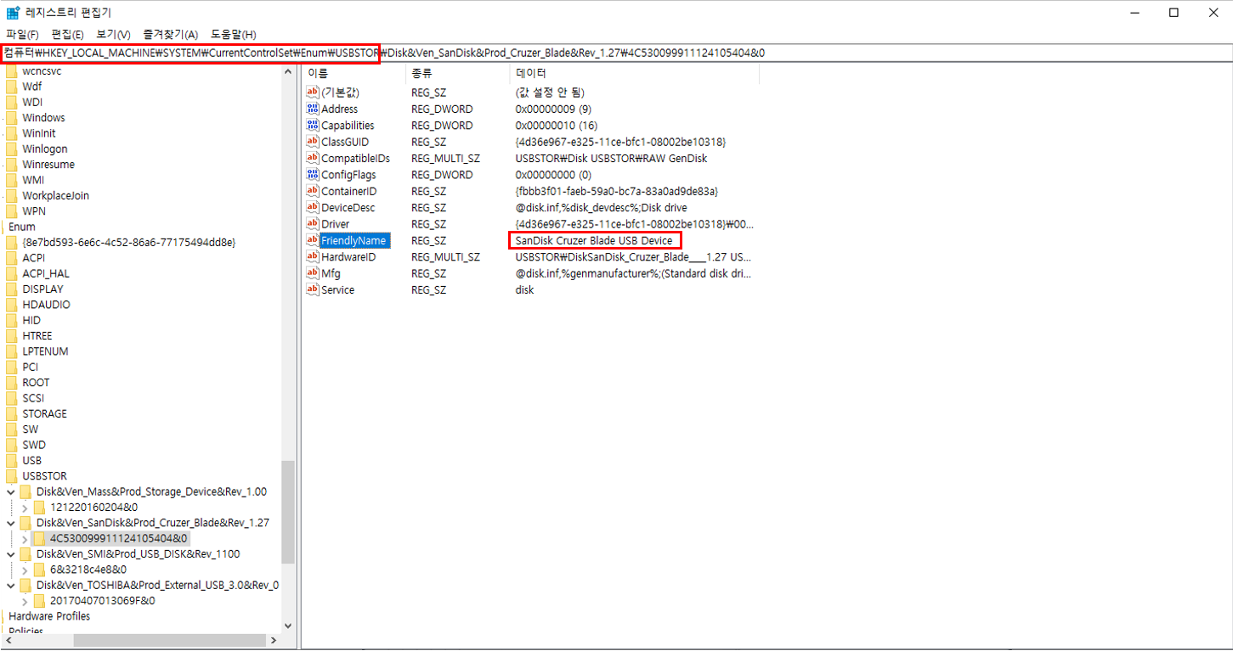
STEP 2 ( 포렌식 과정 )
USB 연결 흔적 - 1
HKEY_LOCAL_MACHINE\SYSTEM\ControlSet001\Enum\USBSTOR\ → 증거물 USB 정보

Slide 37
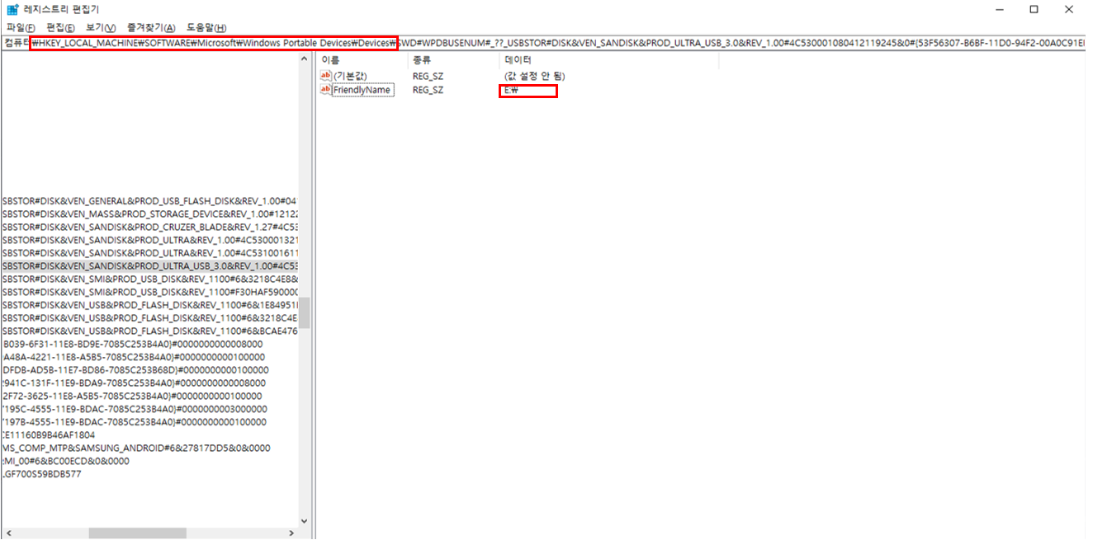
STEP 2 ( 포렌식 과정 )
USB 연결 흔적 - 2
HKEY_LOCAL_MACHINE\SOFTWARE\Microsoft\Windows Potable DevicesDevices\
→ 증거물 USB와 연결된 드라이브 확인

Slide 38
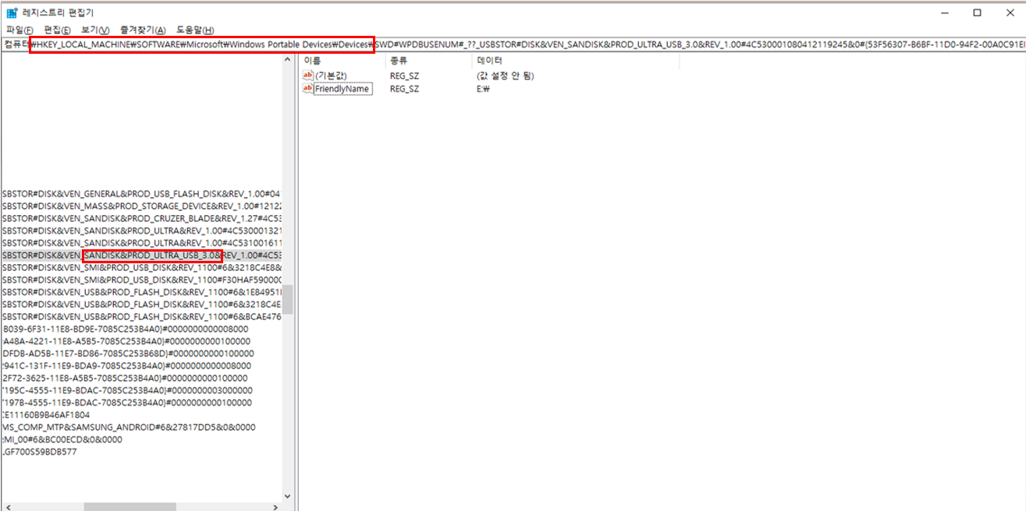
STEP 2 ( 포렌식 과정 )
USB 연결 흔적 - 3
HKEY_LOCAL_MACHINE\SOFTWARE\Microsoft\Windows Potable DevicesDevices\
→ PC에 USB DISK 드라이브 명으로 연결이 되었던 것을 확인

Slide 39
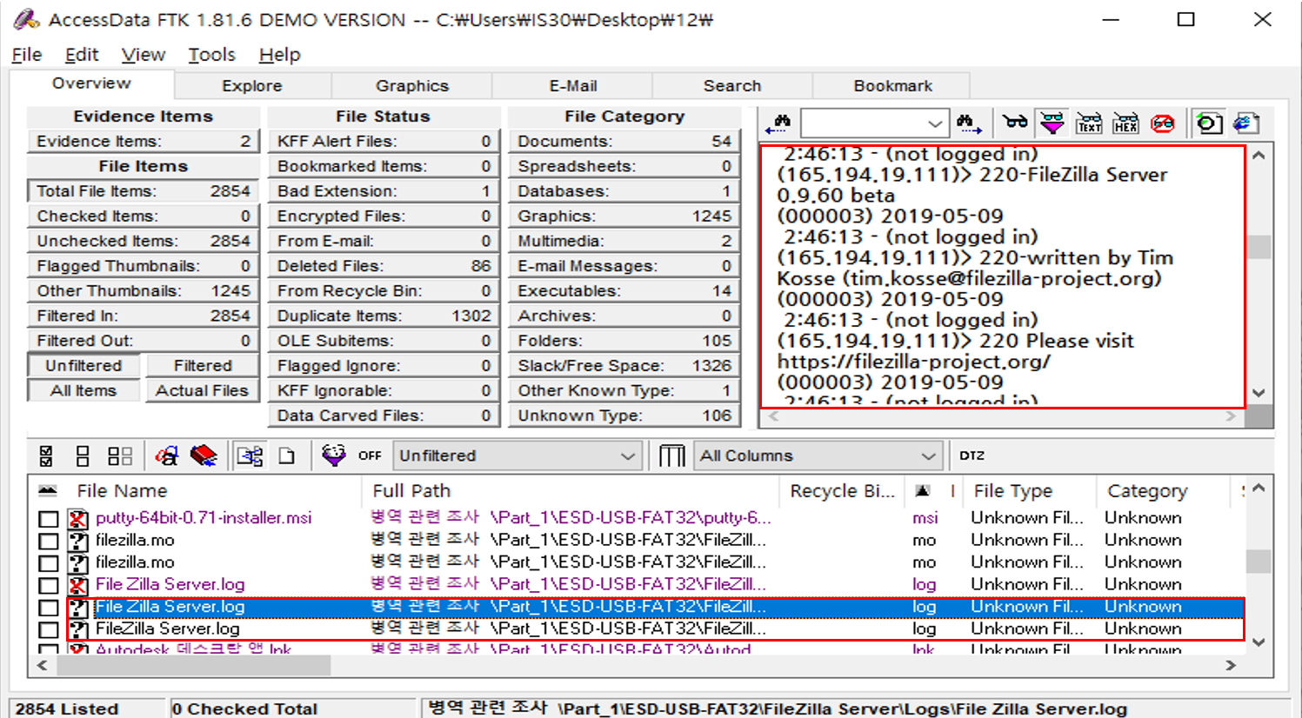
STEP 2 ( 포렌식 과정 )
외부 유출 흔적 – 1 (File Ziller Program)

Slide 40
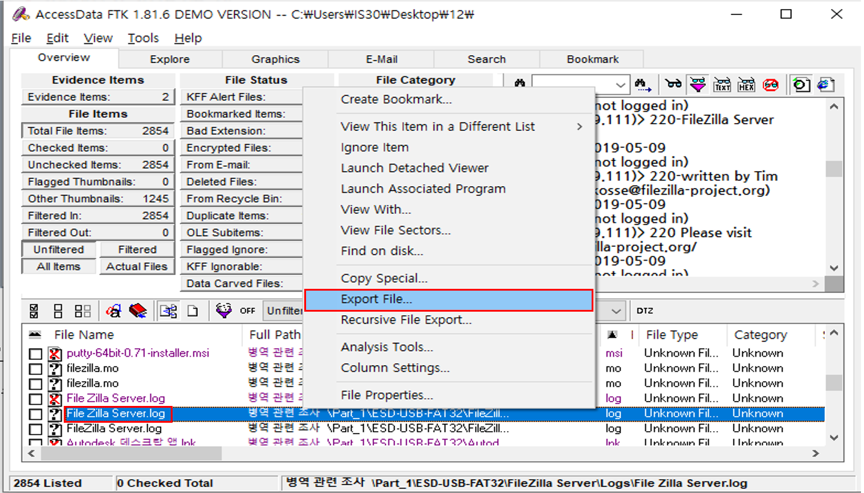
STEP 2 ( 포렌식 과정 )
외부 유출 흔적 – 2 (File Ziller Program)

Slide 41
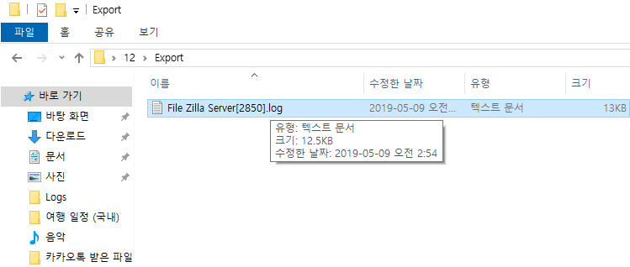
STEP 2 ( 포렌식 과정 )
외부 유출 흔적 – 3 (File Ziller Program)

Slide 42
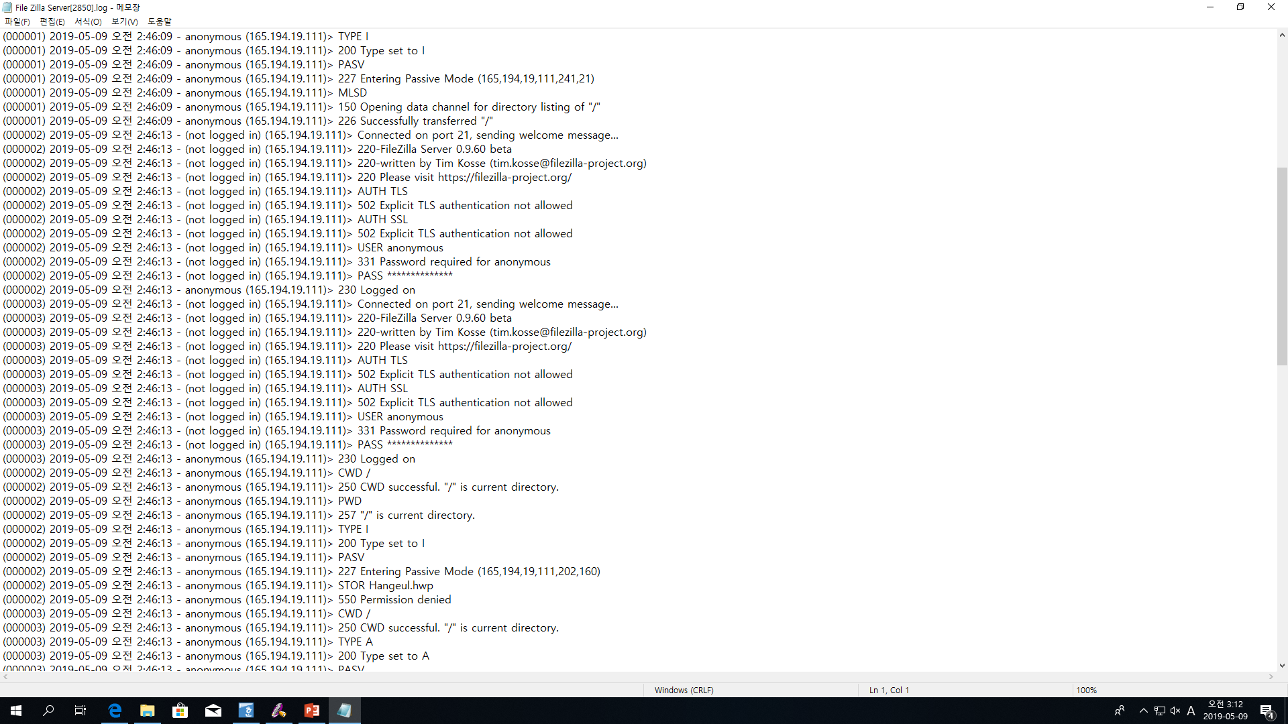
STEP 2 ( 포렌식 과정 )
외부 유출 흔적 – 4 (File Ziller Program)

Slide 43
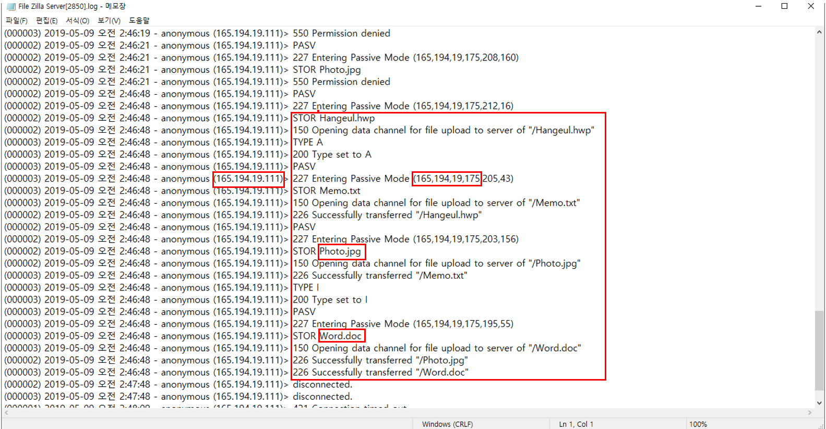
STEP 2 ( 포렌식 과정 )
외부 유출 흔적 – 5 (File Ziller Program)

Slide 44

STEP 3
결론
외부 유출 정황 확보 ( 반 직원 )
레지스트리 활용
FileZiller Server
반 직원
FTK Tool Kit 사용
Bad Extension 활용
윤 사무원 ( 혐의 없음 )
WAFA 활용
시스템 로그 수집
및 분석

Slide 45
Q & A
감사합니다

